Slide 1




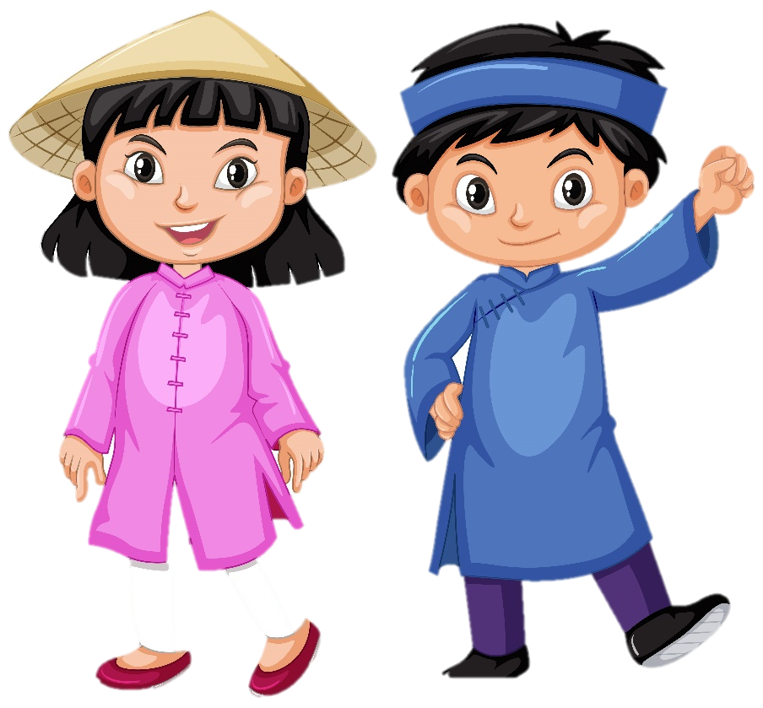
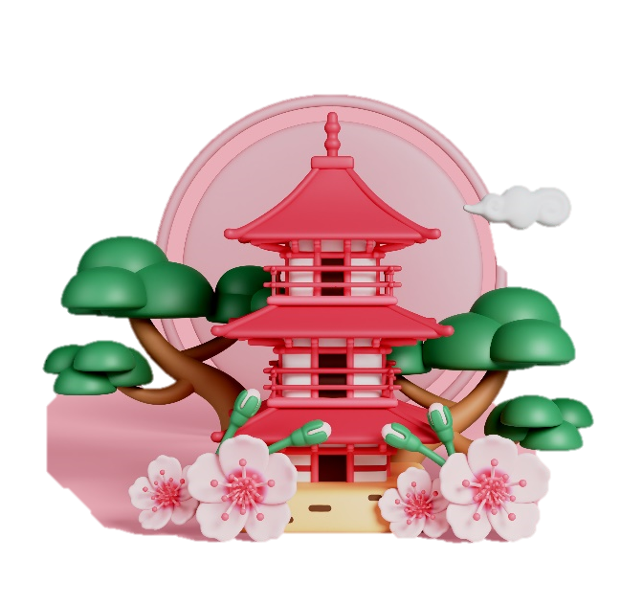


LỊCH SỬ VÀ ĐỊA LÍ

Slide 2

Thủ đô Hà Nội là nơi đặt trụ sở làm việc của các cơ quan Trung ương. Hà Nội cũng là trung tâm kinh tế quan trọng của đất nước với nhiều nhà máy, khu công nghệ cao, trung tâm thương mại, hệ thống ngân hàng,... Nơi đây tập trung nhiều trường đại học, viện nghiên cứu, bảo tàng, thư viện,... hàng đầu của cả nước.

Slide 3
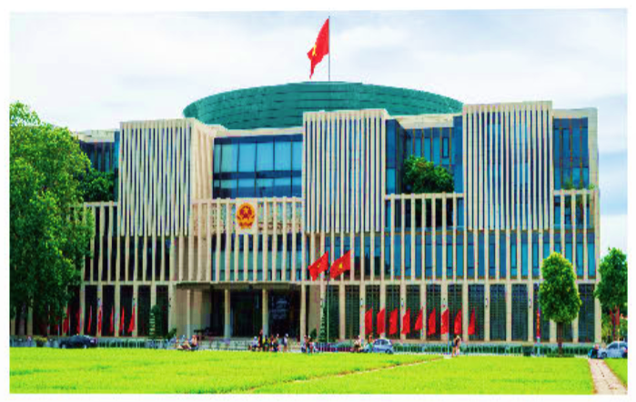
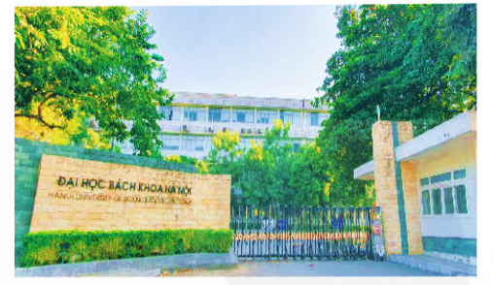
Dựa vào thông tin và quan sát các hình từ 9 đến 11, em hãy cho biết Hà Nội là trung tâm quan trọng của cả nước ở các lĩnh vực nào?
Hình 9. Tòa nhà Quốc hội Việt Nam
Hình 10. Đại học Bách khoa Hà Nội

Slide 4
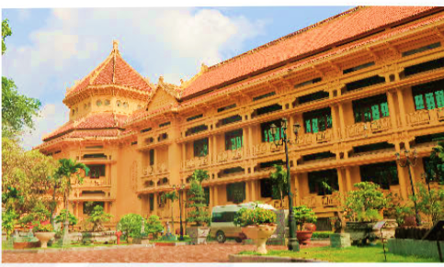
Hình 11. Bảo tàng Lịch sử quốc gia

Slide 5


Slide 6
Hình 9. Tòa nhà Quốc hội Việt Nam là trụ sở làm việc và nơi diễn ra các phiên họp của quốc hội và Nhà nước Việt Nam. Tòa nhà Quốc hội khởi công xây dựng năm 2009 ở đường Độc Lập.
Hình 9. Tòa nhà Quốc hội Việt Nam

Slide 7
Hình 10. Đại học Bách Khoa Hà Nội là Đại học chuyên ngành kỹ thuật hàng đầu và được xếp vào nhóm đại học trọng điểm của quốc gia Việt Nam.
Hình 10. Đại học Bách khoa Hà Nội

Slide 8
Bảo tàng Lịch sử Quốc gia là công trình văn hóa tọa lạc ở khu vực trung tâm của Thủ đô Hà Nội, gắn với nhiều di tích linh thiêng của Thủ đô như: Tháp Rùa, Hồ Gươm, cầu Thê Húc, đền Ngọc Sơn,…Bảo tàng trưng bày, giới thiệu lịch sử Việt Nam từ thời tiền sử đến ngày nay. Trong đó, có nhiều hiện vật là bảo vật quốc gia.
Hình 11. Bảo tàng Lịch sử quốc gia

Slide 9
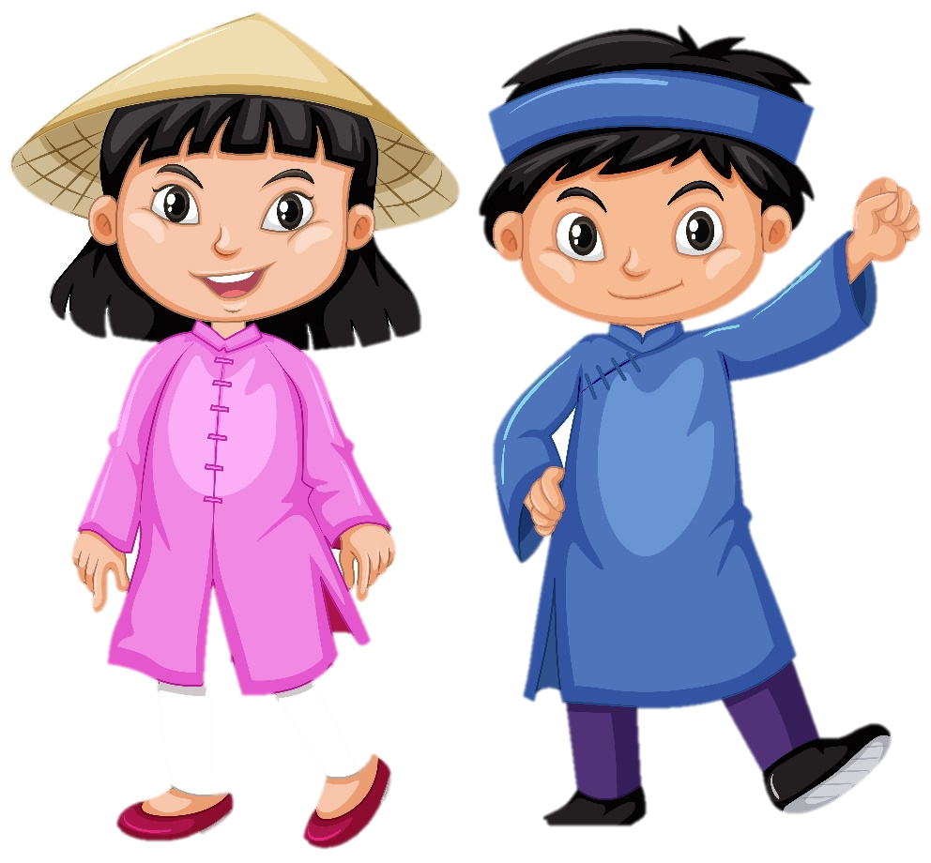


Hãy kể một số địa điểm nổi tiếng ở Hà Nội mà em biết.

Slide 10

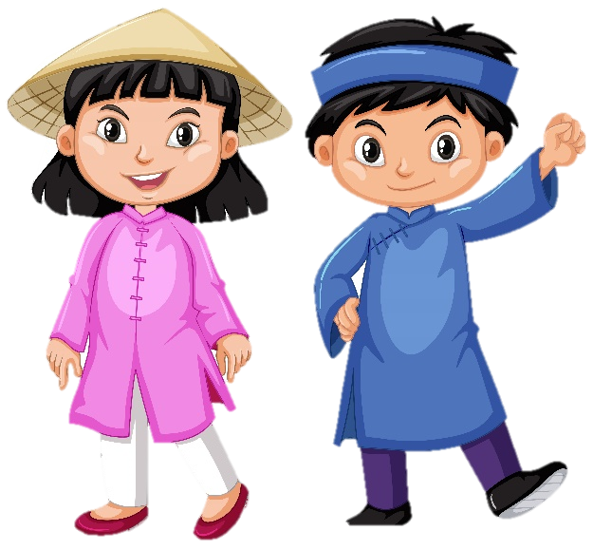
Thủ đô Hà Nội cũng là trung tâm chính trị, kinh tế, văn hóa quan trọng của đất nước.
Hà Nội là nơi có nhiều di tích lịch sử – văn hoá nhất của cả nước và là nơi lưu giữ nhiều giá trị văn hoá truyền thống của dân tộc.

Slide 11
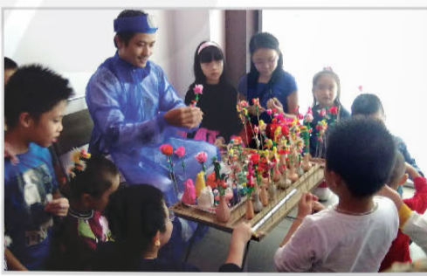
2. Quan sát hình 12, cho biết các bạn nhỏ đang làm gì? Việc làm đó có ý nghĩa như thế nào?
Hình 12.Nghệ nhân dạy các bạn nhỏ nặn tò he

Slide 12

Các bạn nhỏ đang học nặn tò he. Điều đó thể hiện thế hệ trẻ này nay luôn nuôi dưỡng, lưu giữ nhiều giá trị văn hóa truyền thống lâu đời của dân tộc.

Slide 13
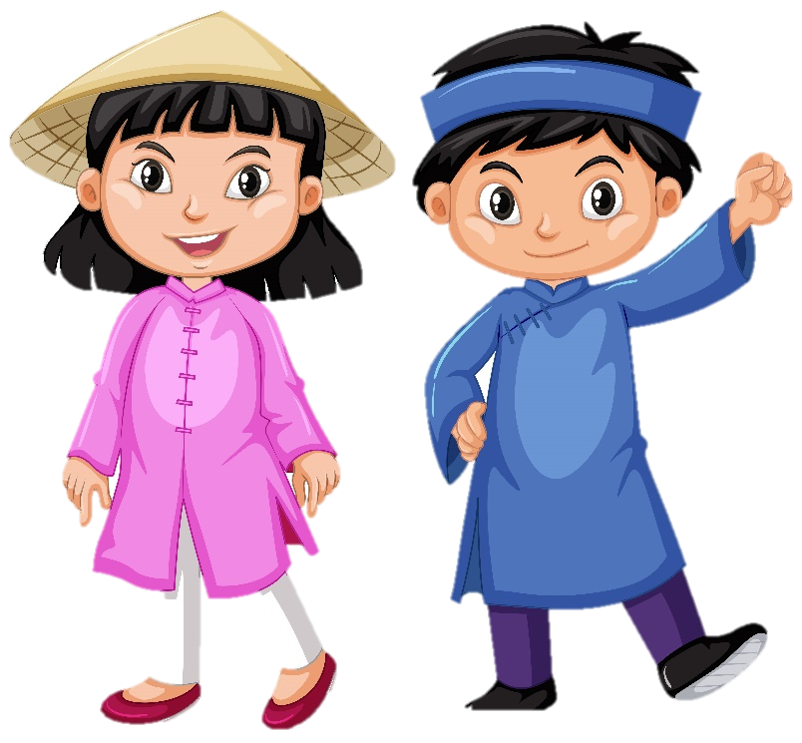
Theo em, cần làm gì để giữ gìn và phát huy truyền thống văn hóa của Thăng Long - Hà Nội?

